Slide 1
模数转换
电子系统导论教学团队

Slide 2
实验目的
了解模数转换的基本概念
初步了解信号发生器、示波器的使用
以ADC0832为例，掌握ADC的基本使用方法

Slide 3
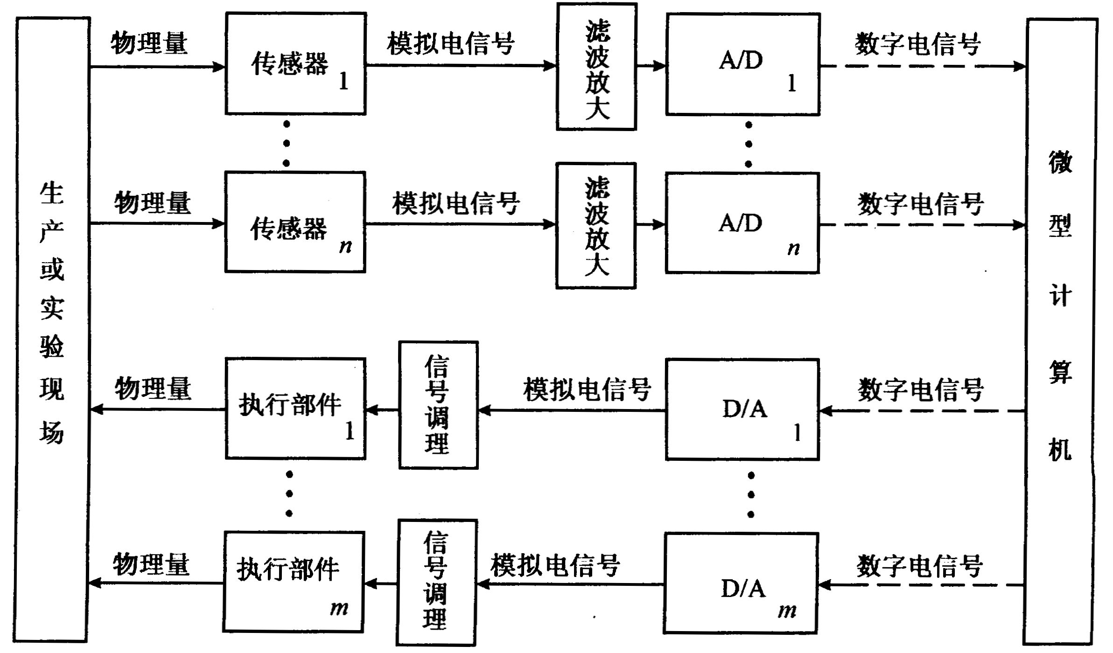
模拟量与数字量
Notes:
置换图片

Slide 4
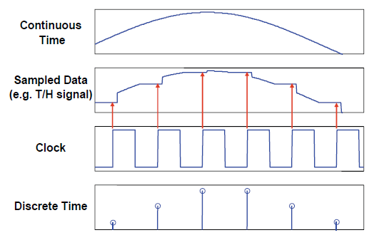
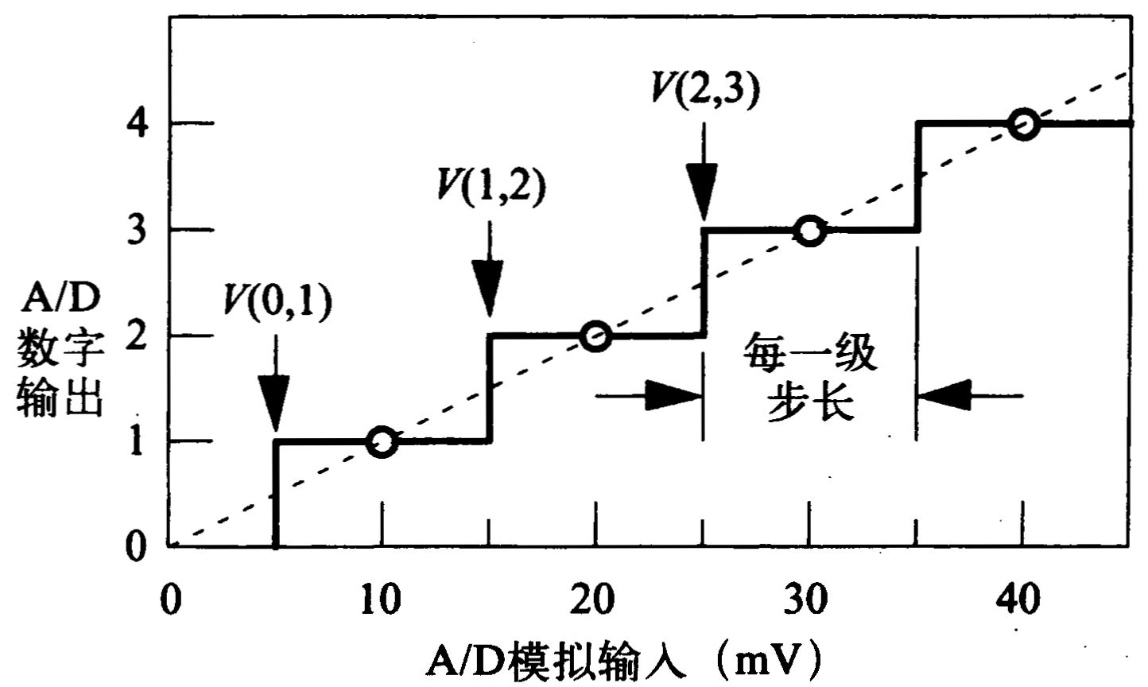
模数转换器ADC
模拟量
采样
量化
编码
数字量
时间上离散化
幅度上离散化

Slide 5
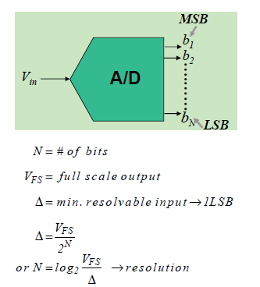
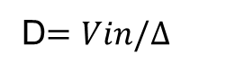
模数转换器ADC
将模拟电压量转换成离散数值，通常用二进制或16进制表示
D$=Vin/Δ$

Slide 6
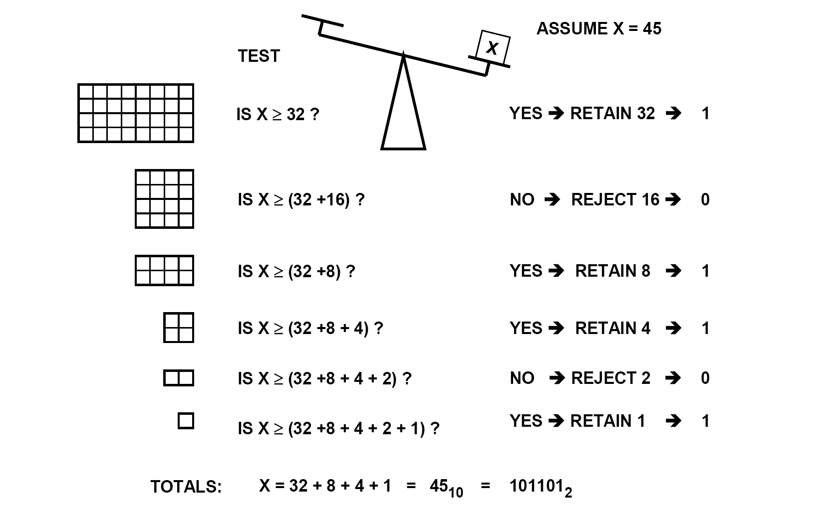
ADC0832简介
ADC0832
ADC0832 是美国国家半导体公司生产的一种8位分辨率、双通道A/D转换芯片。其工作原理为逐次逼近型。
以称重为例，概述逐次逼近ADC的基本工作原理

Slide 7
ADC0832简介
ADC0832
ADC0832 是美国国家半导体公司生产的一种8位分辨率、双通道A/D转换芯片。其工作原理为逐次逼近型。
特点
· 输入输出电平与TTL/CMOS相兼容；
· 5V电源供电时输入电压在0~5V之间；
该ADC的满量程参考电压直接设置为电源电压；
Note：本实验中用GPIO3.3V供电，输入电压必须在0~3.3V之间；
· 工作频率为250KHz，转换时间为32μS；
· 一般功耗为15mW；
· 8P、14P—DIP（双列直插）、PICC 多种封装；
· 商用级芯片温宽为0℃ to +70℃ ，工业级芯片温宽为−40℃ to +125℃；

Slide 8
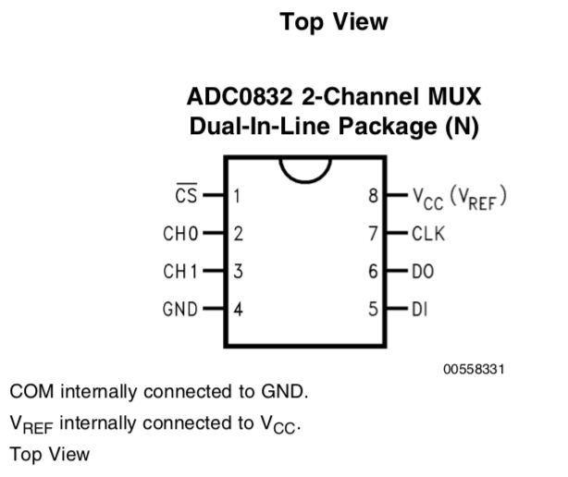
ADC0832简介
芯片接口说明
-CS 片选使能，低电平芯片使能。
CH0 模拟输入通道0，或作为IN+/-使用。
CH1 模拟输入通道1，或作为IN+/-使用。
GND 芯片参考0 电位（地）。
DI 数据信号输入，选择通道控制。
DO 数据信号输出，转换数据输出。
CLK 芯片时钟输入。
Vcc/REF 电源输入及参考电压输入（复用）。
参考电压：用作模拟信号输入电压的最大参考值。若输入参考电压+3V，则认为+3V为模拟信号的最高电压，将0～ +3V等分为256级，每一级对应0～255的一个数字信号从DO输出。如：输入的模拟信号大小为+1.5V ，则输出127。

Slide 9
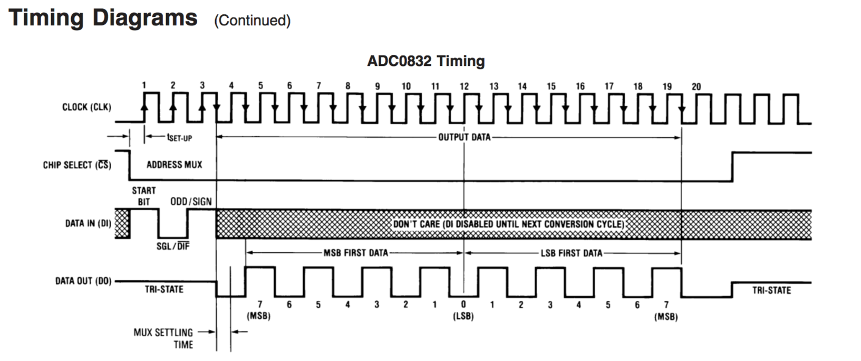
ADC0832简介
应用接口与工作时序：正常情况下ADC0832与单片机的接口应为4条数据线，分别是-CS、CLK、DO、DI。但由于D0端与DI端在通信时并未同时有效并与树莓派的接口是双向的，所以电路设计时可以将D0和DI并联在一根数据线上使用。当-CS输入端高电平时芯片禁用。当要进行A/D转换时，须先将-CS置于低电平并且保持低电平直到转换完全结束。
在第1个时钟脉冲的下降沿之前Dl端必须是高电平，表示启始信号。在第2、3个脉冲下降沿之前DI端应输入2位数据用于选择模拟信号通道。

Slide 10
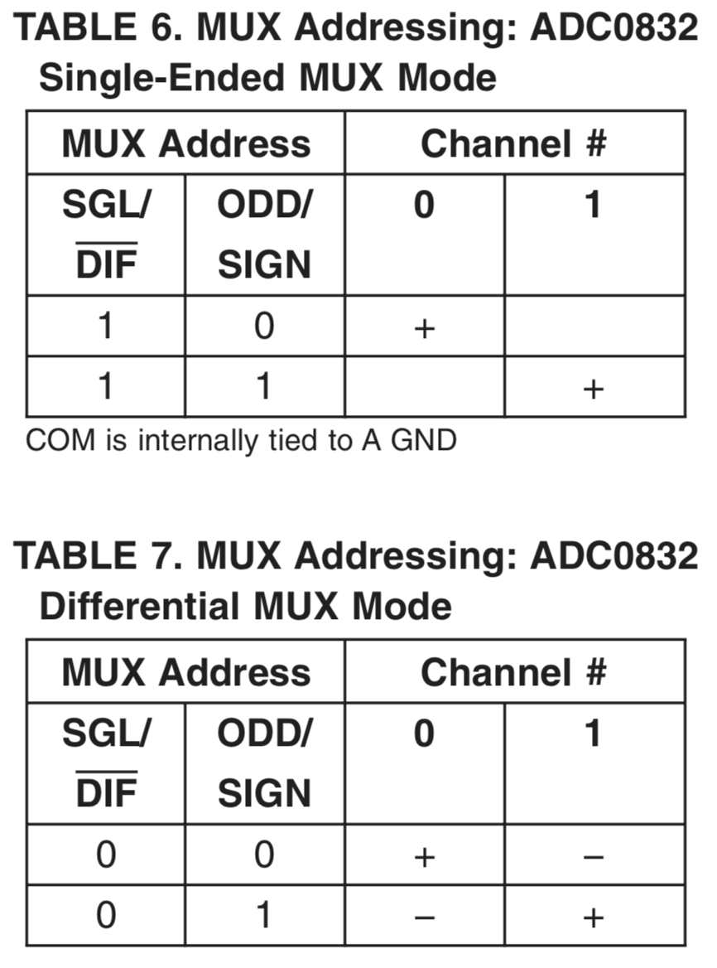
ADC0832简介
工作原理：如表1所示，当这两位数据为“1”、“0”时，设置CH0为单端输入；
当2位数据为“1”、“1”时，设置CH1为单端输入；
当2位数据为“0”、“0”时，将CH0作为正输入端IN+，CH1作为负输入端IN-进行差分输入；
当2位数据为“0”、“1”时，将CH0作为负输入端IN-，CH1作为正输入端IN+进行差分输入。
后续示例和代码中设置CH0单端输入。

Slide 11
ADC0832简介
工作原理：到第3个脉冲的下降沿之后输出D0进行转换数据的读取。从第4个脉冲下降沿开始由DO端输出转换数据最高位DATA7，随后在每一个脉冲的下降沿D0端输出下一位数据，直到第11个脉冲时发出最低位数据DATA0。
紧接着，从此位开始输出一个相反顺序的数据，即从第11个字节的下降沿输出DATD0，随后输出8位数据，到第19个脉冲时数据输出完成。

Slide 12
实验1：树莓派控制ADC0832测量电位器电压
实验目的：
以ADC0832为例，初步掌握ADC的使用方法

Slide 13
实验准备-库安装
安装Matplotlib与NumPy（若已安装可跳过）
Matplotlib 是一个 Python 的 2D绘图库
在终端中安装Matplotlib：
$ sudo apt install python3-matplotlib
NumPy系统是Python的一种开源的数值计算扩展。
在终端中安装NumPy：
$ sudo apt install python3-numpy
安装wiringpi（若已安装可跳过）
$ pip3 install wiringpi
将ADC0832.py拷贝至树莓派，文件可在课程ftp中下载。

Slide 14
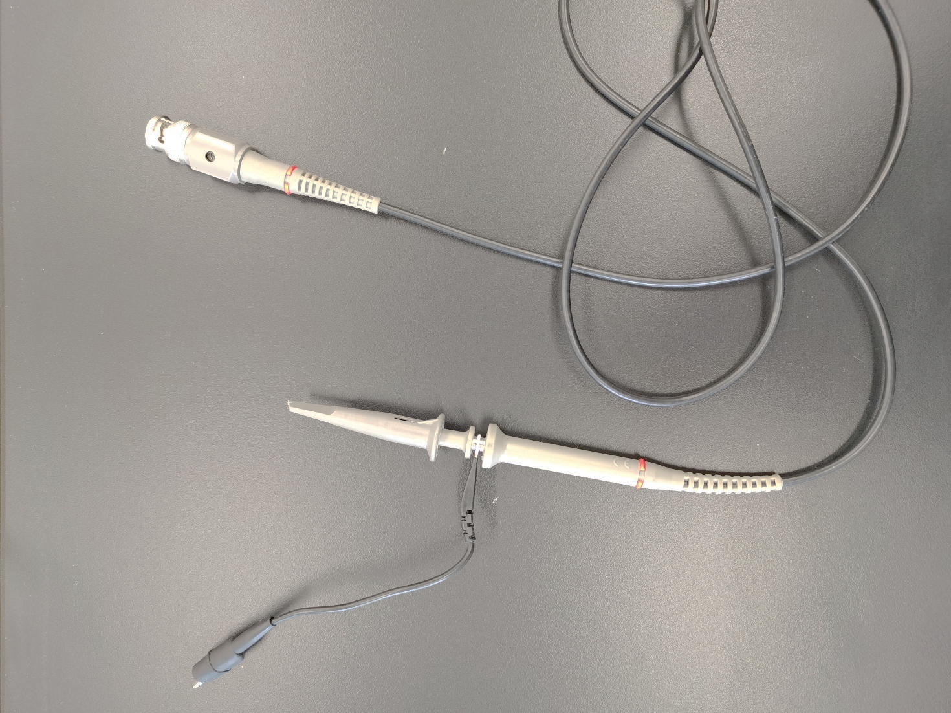
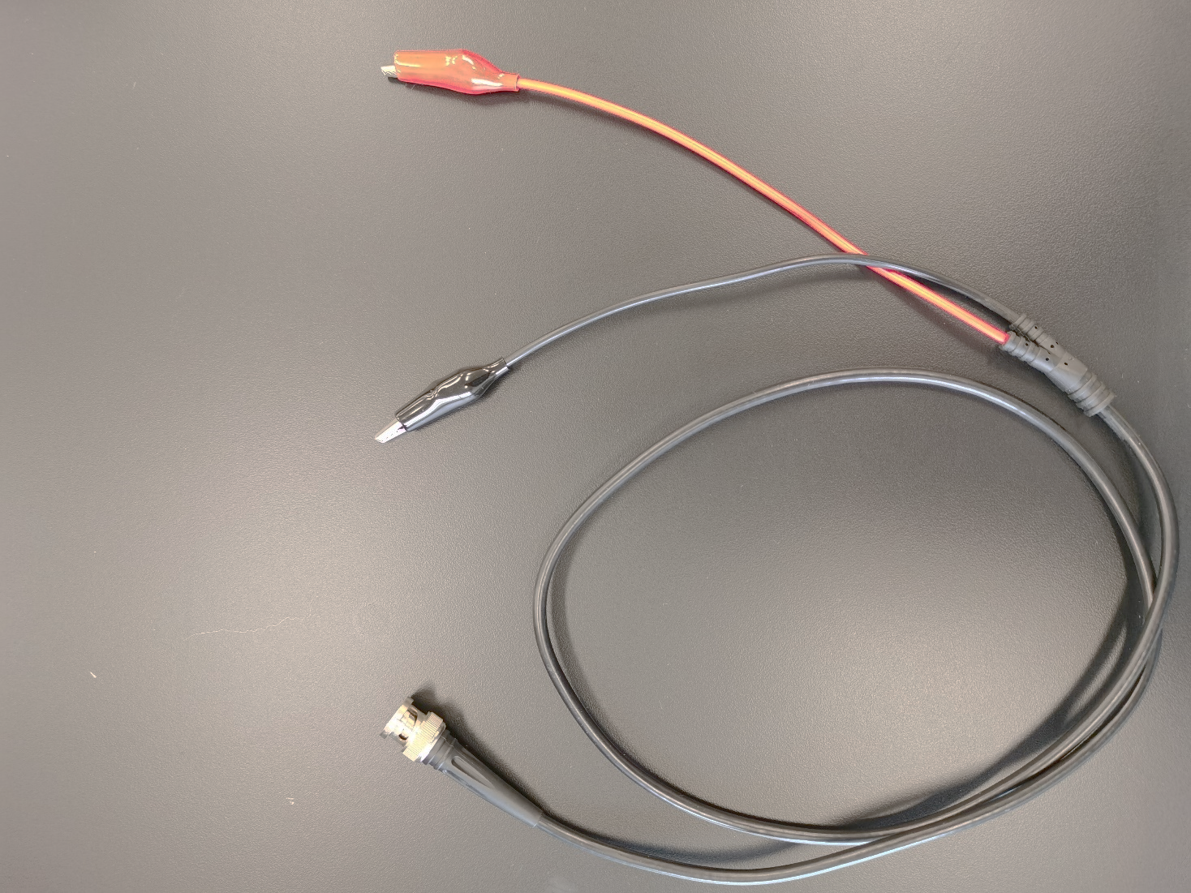
示波器探头与信号线
信号线正极
信号线负极
探头正极
探头负极

Slide 15
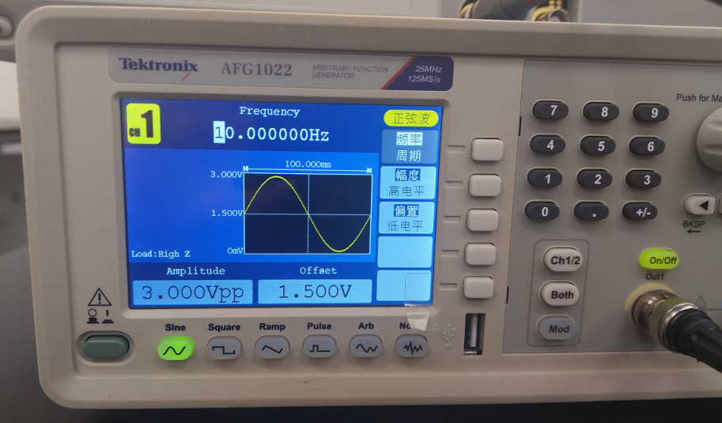
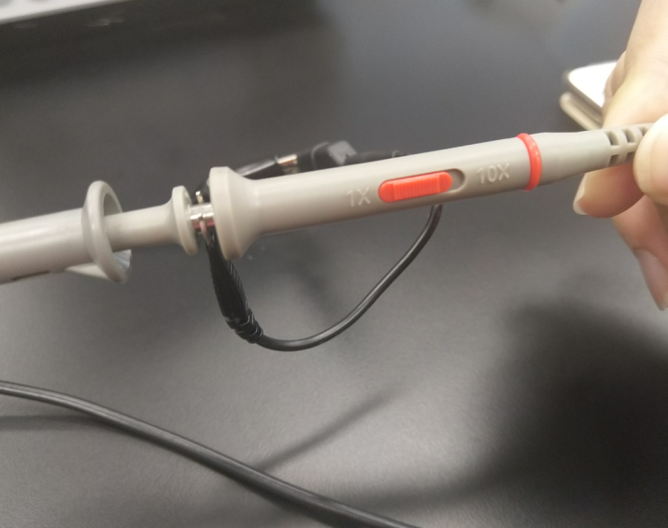
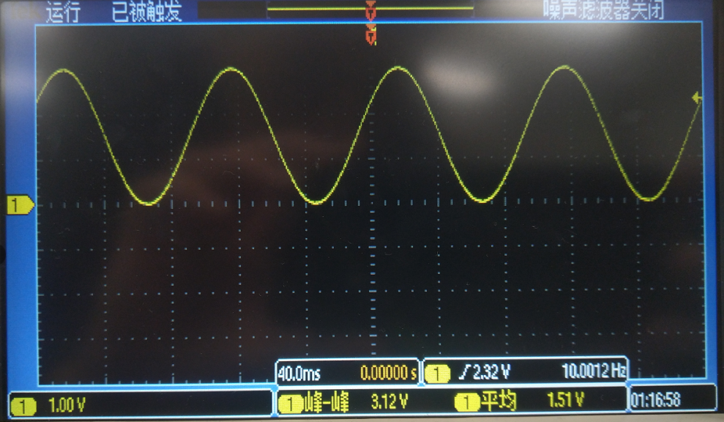
仪器使用
连接并配置任意波形信号发生器。
用示波器采样，根据探头实际参数设置，调节信号发生器电压值与直流偏置，使电压值在0~3.3V之间，示例中取频率为10Hz。
注意示波器采样时要在非自动模式下，手动设置直流耦合。
确认衰减开关为1x 还是 10x

Slide 16
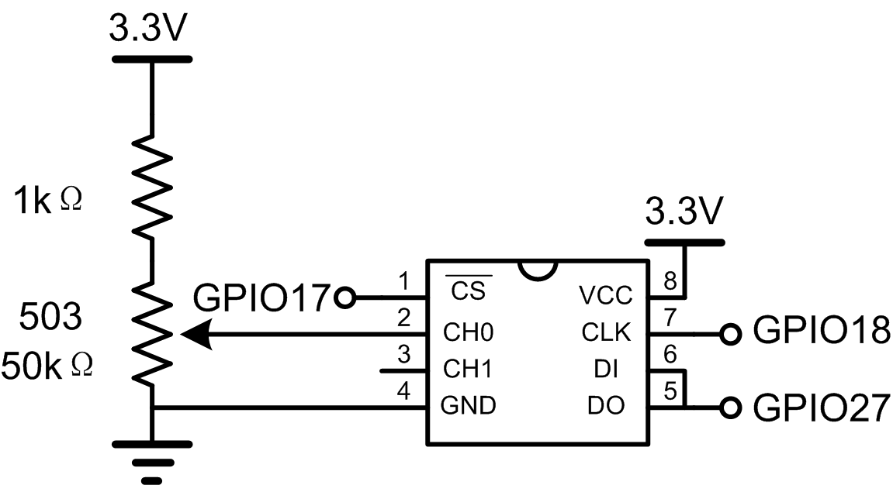
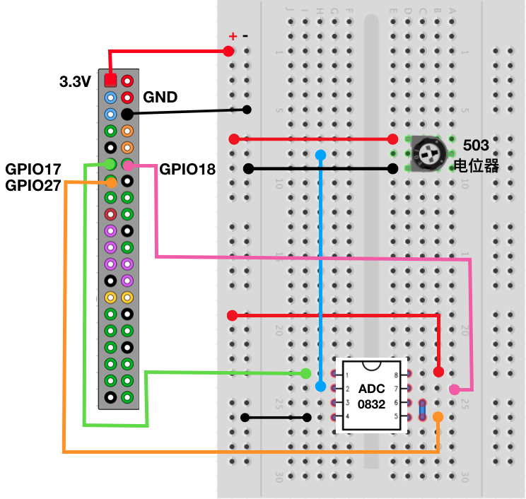

电路连接
1kΩ
电阻
半月形朝上
ADC0832接线
示例中使用503电位器，也可用滑动变阻器代替。
电位器一端连接到3.3V，另一端接地，这就允许电位器分压输出0到3.3V之间的电压。
同时，探头正极连电位器输出，探头负极连GND（共地）

Slide 17
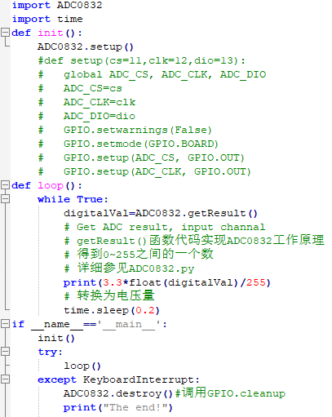
树莓派控制ADC0832测量电位器电压
在终端中运行，改变电位器电阻值，即可测得相应的电压。

Slide 18
实验2：树莓派控制ADC0832测量正弦电压
实验目的：
初步了解信号源与示波器的使用
以ADC0832为例，掌握ADC的使用方法

Slide 19
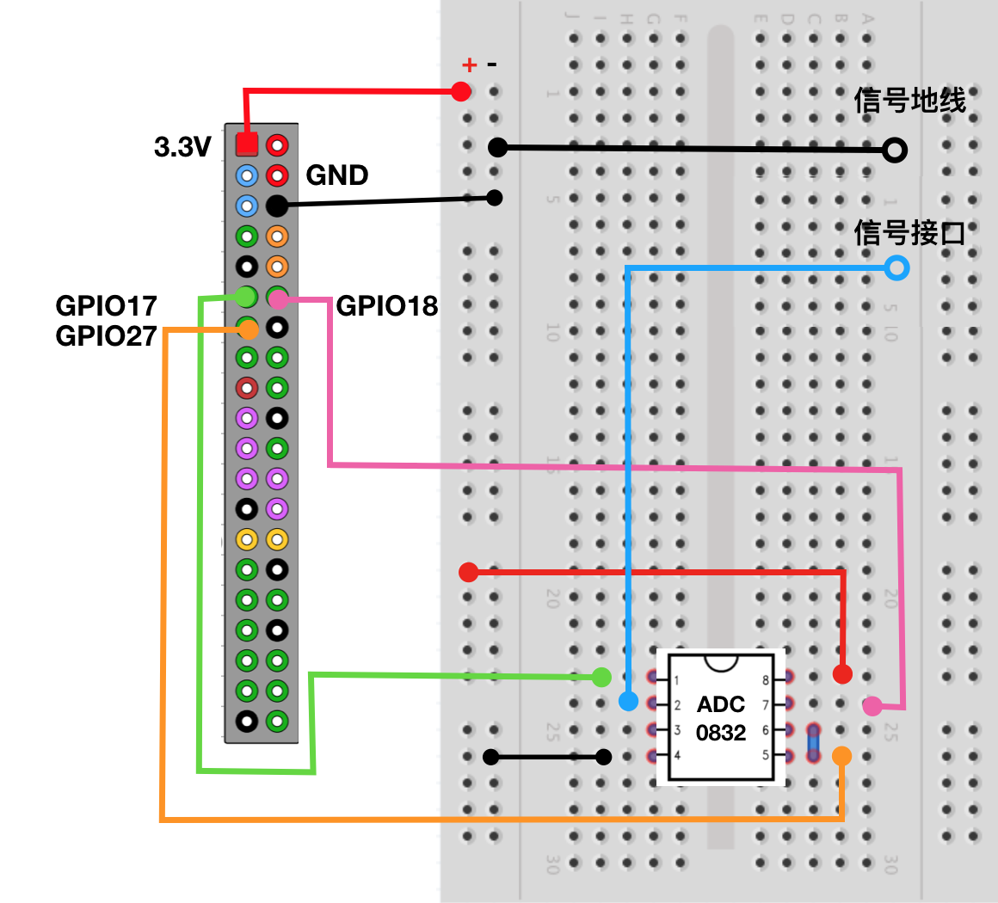
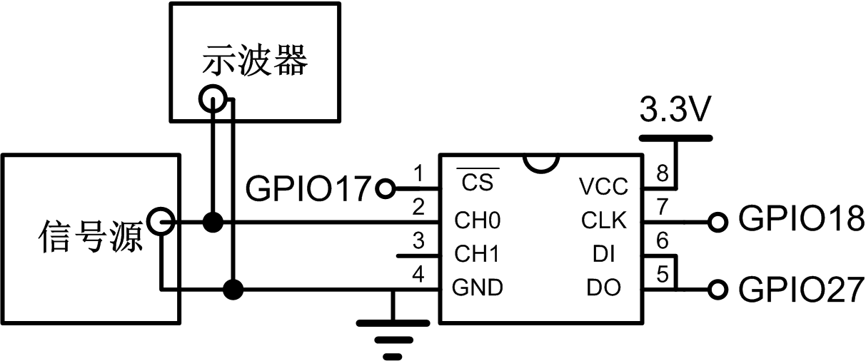
电路连接
信号线负极与探头负极共地
信号线正极 并联 探头正极
如图所示连接电路

Slide 20
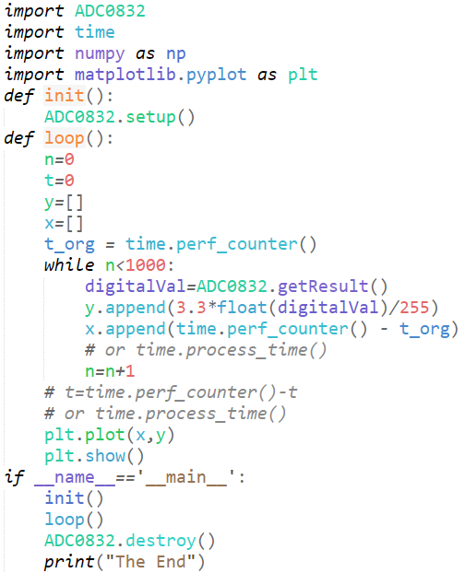
树莓派控制ADC0832测量正弦电压
可根据需要在循环中加入time.sleep（）函数或调整取点个数
注意每次运行程序后要及时关闭图像窗口
注意：sleep函数只有毫秒级精度（Linux OS进程调度所致），因此无法保证精确定时采样。可用wiringpi中的delayMicroSeconds函数提高精度(10us级)

Slide 21
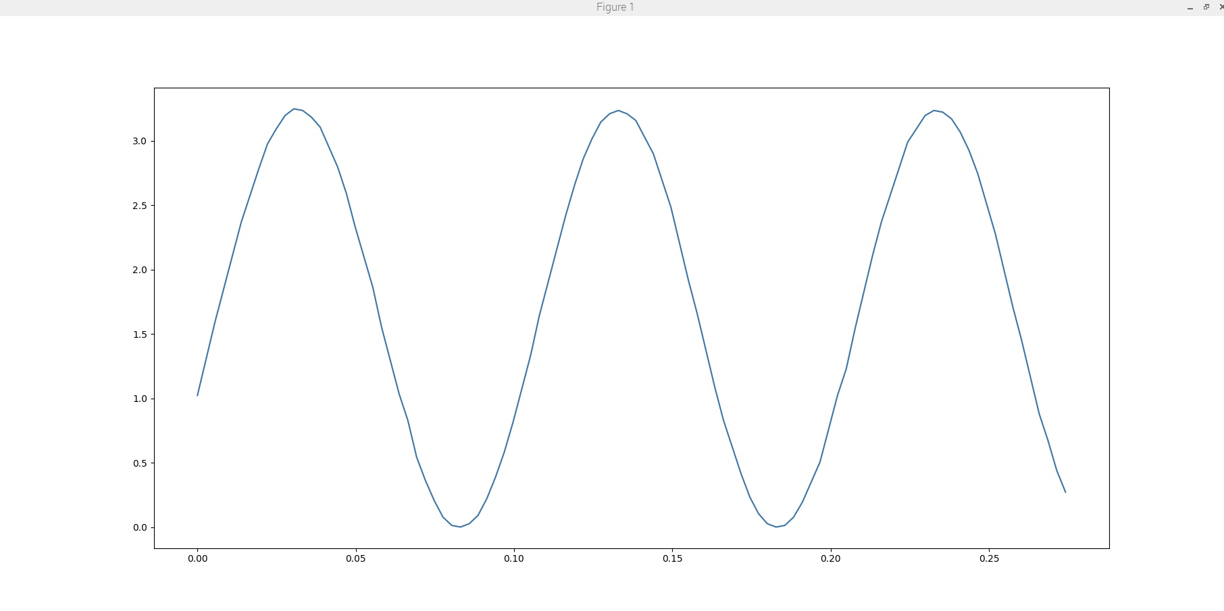
树莓派控制ADC0832测量正弦电压
在终端中运行程序，即可得到正弦波曲线图

Slide 22
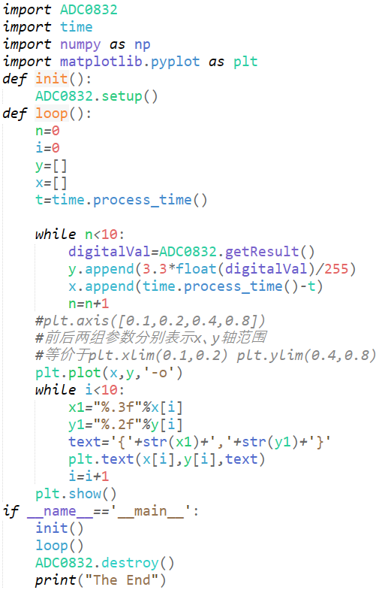
基于matplotlib的简易图像处理
控制坐标轴范围：通过plt.axis()、plt.ylim()、plt.xlim()函数可以控制坐标轴的范围从而局部放大函数图象；
显示坐标点：plt.plot(x,y,’o’)可显示数据散点，plt.plot(x,y,’-o’)可将获得带数据点的折线图（也可将‘o’换为‘*’等）；
注释点的坐标：通过plt.text()函数为指定位置加上文本注释，示例中为十个点添加注释；
更多的图像处理方法参考matplotlib.org

Slide 23
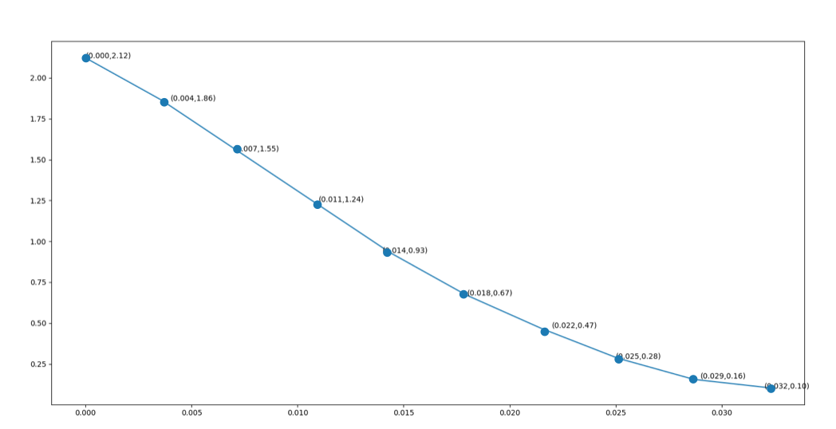
基于matplotlib的简易图像处理
在终端中运行程序，得到带数据点的图像

Slide 24
实验内容
完成对电位器电压的采集
设置10组电位器的不同分压位置，用ADC完成模数转换，得到相应的模拟电压，并与示波器直接测得的电位器分压输出电压进行比较，计算误差。
完成对正弦电压的采集
设置信号发生器输出0-3.3V之间的正弦信号，进行定时采样，并描绘出波形。
完成每个实验后需要由教师或者助教验收。

Slide 25
实验报告中需要回答的问题
示波器探头的直流耦合和交流耦合有什么区别？
为什么信号发生器的输出要加直流偏置？

Slide 26
致谢
本课件由以下同学协助编写、修改
王建宸（16307130029）
叶诏辉（16307130039）
江逸舟（18110720013）

